Slide 1
সবাইকে স্বাগতম

Slide 2
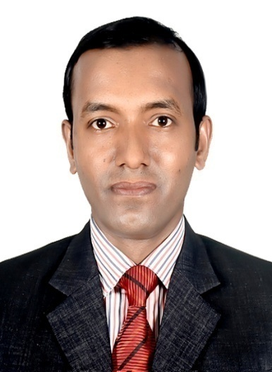
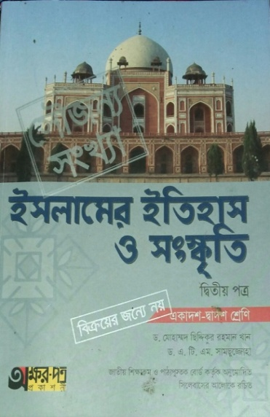
পরিচিতি
মোঃ সাখাওয়াত হোসেন
(বি এ ,অনার্স (১০ম স্থান), এম এ, জগন্নাথ বিশ্ববিদ্যালয়)
প্রভাষক
ইসলামের ইতিহাস ও সংস্কৃতি বিভাগ,
আগানগর ডিগ্রি কলেজ,
বরুড়া, কুমিল্লা।
মোবাইলঃ ০১৯১৩৭৫৬৮৬৬
Email: shakhawat661983@gmail.com
শ্রেণিঃদ্বাদশ
বিষয়ঃ ইসলামের ইতিহাস ও সংস্কৃতি দ্বিতীয় পত্র
অধ্যায়ঃ ৫ম
[বাংলার ইতিহাস (পাকিস্তান আমল)]
তারিখঃ ০৪/০৬/২০২০
সময়ঃ ১ ঘন্টা।
শিক্ষার্থীর সংখ্যাঃ 1৫০ জন।

Slide 3
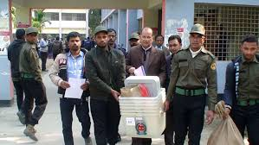
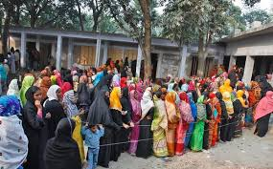
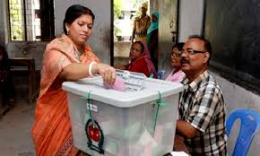
আমরা এখানে কিসের ছবি দেখতে পাচ্ছি?

Slide 5
১৯৫৪ সালের নির্বাচনী প্রতীক

Slide 6
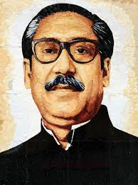
নিচের আমরা কাদের ছবি দেখতে পাচ্ছি?
মাওলানা আবদুল হামিদ খান ভাসানী
বঙ্গবন্ধু শেখ মুজিবুর রহমান

Slide 7
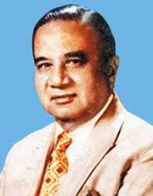
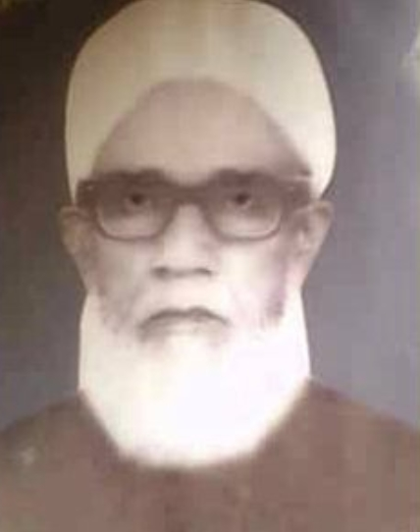
নিচের আমরা কাদের ছবি দেখতে পাচ্ছি?
হোসেন শহীদ সোহরাওয়ার্দী
মাওলানা আতাহার আলী

Slide 8
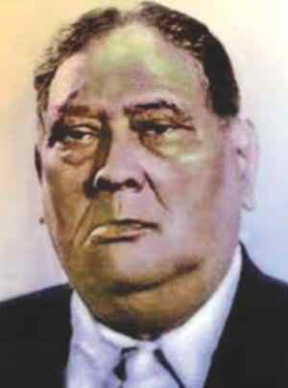
নিচের আমরা কাদের ছবি দেখতে পাচ্ছি?
শেরে বাংলা এ কে ফজলুল হক
হাজী দানেশ

Slide 9
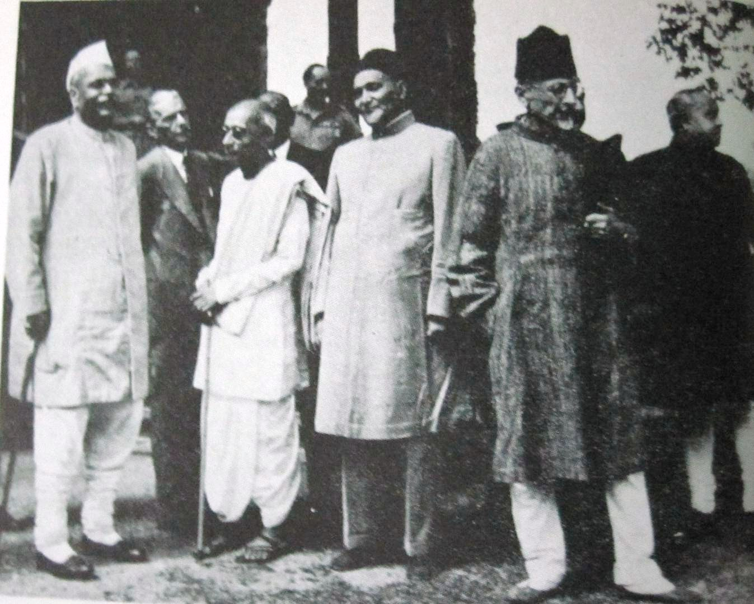
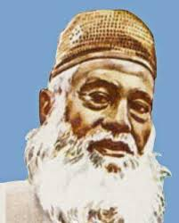
নিচের ছবি গুলো লক্ষ্য করি

Slide 10
আজকের পাঠ শিরোনাম---
১৯৫৪ সালের যুক্তফ্রন্ট নির্বাচন

Slide 11
শিখনফল---
এই পাঠ শেষে শিক্ষার্থীরা---
১। যুক্তফ্রন্টের শরিক দল ছিল কয়টি বলতে পারবে।
২। যুক্তফ্রন্ট কেন গঠন করা হয়েছিল ব্যাখ্যা করতে পারবে।
৩। যুক্তফ্রন্টের ২১ দফা নির্বাচনি কর্মসূচি বর্ণনা করতে পারবে।
৪। ১৯৫৪ সালের যুক্তফ্রন্ট নির্বাচনের ফলাফল বিশ্লেষণ করতে পারবে।

Slide 12
যুক্তফ্রন্টের শরিক দলগুলো
আওয়ামী মুসলিম লীগ
নেজাম-ই-ইসলাম
কৃষক-শ্রমিক পার্টি
গণতন্ত্রী দল

Slide 13
যুক্তফ্রন্টের শরিক দলের প্রধান

Slide 14
১৯৫৪ সালের নির্বাচনী প্রতীক
যুক্তফ্রন্টের নৌকা প্রতীক
মুসলিম লীগের হারিকেন প্রতীক

Slide 15
১৯৫৪ সালের নির্বাচনী ব্যালট পেপার

Slide 16
১৯৫৪ সালের যুক্তফ্রন্ট নির্বাচনের পটভূমি
প্রচলিত সংবিধান অনুযায়ী পাকিস্তানের সকল প্রাদেশিক আইন পরিষদে নির্বাচন হবার কথা ছিল ১৯৫২ সালে। কিন্তু ১৯৪৯ সালের ৪ এপ্রিল টাঙ্গাইলের উপনির্বাচনে শোচনীয়ভাবে পরাজিত হওয়ায় ক্ষমতাসীন মুসলিম লীগ সরকার জাতীয় নির্বাচনে হেরে যাবার ভয়ে ১৯৫১ সালে পূর্ববাংলা প্রাদেশিক আইনসভার যে নির্বাচন হবার কথা ছিল তা করতেও সাহসী হয়নি। কিন্তু ভাষা আন্দোলনের পর পুর্ব বাংলার জাগ্রত জনতার আন্দোলনের চাপে বাধ্য হয়ে ১৯৫৪ সালের ৮ মার্চ প্রাপ্ত বয়স্কদের ভোটাধিকারের ভিত্তিতে পুর্ববঙ্গ আইন পরিষদের নির্বাচন অনুষ্ঠানের কথা ঘোষণা করেন। সংরক্ষিত ১২টি মহিলা আসনসহ এই নির্বাচনে পুর্ব বাংলা প্রাদেশিক আইনসভার আসন সংখ্যা ছিল ৩০৯টি। এর মধ্যে মুসলমান আসন ২৩৭টি এবং অমুসলমানদের জন্য সংরক্ষিত আসন ছিল ৭২টি।

Slide 17
নির্বাচনে অংশগ্রহণকারী রাজনৈতিক দল ও জোট
১৯৫৪ সালের প্রাদেশিক নির্বাচনে মোট ১৬টি রাজনৈতিক দল অংশগ্রহণ করে। মুসলমান আসনে প্রতিদ্বন্দিতাকারী রাজনৈতিক দলগুলোর মধ্যে ছিল- মুসলিম লীগ, আওয়ামী মুসলিম লীগ, কৃষক-শ্রমিক পার্টি, নেজামে ইসলামী, গণতন্ত্রী দল এবং খেলাফতে রাব্বানী পার্টি।
অন্যদিকে অমুসলিম আসনের জন্য পাকিস্তান জাতীয় কংগ্রেস, তফসিলি ফেডারেশন, গণসমিতি, পূর্ব পাকিস্তান সমাজতান্ত্রিক দল ইত্যাদি দল প্রতিদ্বন্দ্বিতা করে।
হিন্দু আসনের জন্য প্রতিদ্বন্দ্বিতাকারী দলগুলোর মধ্যে গণসমিতি, অভয়াশ্রম দল ও পূর্ব পাকিস্তান সমাজতান্ত্রিক দল একত্রে 'সংখ্যালঘু যুক্তফ্রন্ট' নামে একটি নির্বাচনি জোট গঠন করেছিল।

Slide 18
যুক্তফ্রন্ট গঠন
চারটি দল নিয়ে ১৯৫৩ সালের ৪ ডিসেম্বর যুক্তফ্রন্ট গঠিত হয়। শরিক দলগুলো হচ্ছে-
যুক্তফ্রন্টের শরিক দলগুলো
আওয়ামী মুসলিম লীগ
নেজাম-ই-ইসলাম
কৃষক-শ্রমিক পার্টি
গণতন্ত্রী দল

Slide 19
যুক্তফ্রন্ট গঠন
চারটি দল নিয়ে ১৯৫৪ সালের ৪ ডিসেম্বর যুক্তফ্রন্ট গঠিত হয়। শরিক দলের প্রধানগণ-

Slide 20
যুক্তফ্রন্টের ২১ দফা কর্মসূচি
১৯৫৪ সালে যুক্তফ্রন্ট নেতাগণ মহান ২১ ফেব্রুয়ারির ভাষা আন্দোলনে শহীদের প্রতি শ্রদ্ধা জানিয়ে যুক্তফ্রন্ট তাদের কর্মসূচিতে দফার সংখ্যা ২১ করেছিল। এ ২১ দফা ছিল নিম্নরূপঃ-
১। বাংলাকে পাকিস্তানের অন্যতম রাষ্ট্রভাষা করা,
২। বিনা ক্ষতিপূরণে জমিদারি ও সমস্ত খাজনা আদায়কারী স্বত্ব উচ্ছেদ করা,
৩। পাটশিল্পকে জাতীয়করণ করা,
৪। সমবায় কৃষিব্যবস্থা প্রবর্তন এবং কুটির ও হস্তশিল্পের উন্নতি সাধন করা,
৫। পূর্ব পাকিস্তানে লবণ তৈরির কারখানা প্রতিষ্ঠা করা,
৬। শিল্প কারিগরি শ্রেণির মোহাজিরদের পুনর্বাসনের ব্যবস্থা করা,

Slide 21
৭। বন্যা ও দুর্ভিক্ষরোধ জন্য খাল খনন ও সেচের ব্যবস্থা করা,
৮। পুর্ব পাকিস্তানে শিল্পকারখানা গড়ে তোলা ও দেশবাসীকে খাদ্যে স্বয়ংসম্পূর্ণ করা,
৯। অবৈতনিক ও বাধ্যতামুলক প্রাথমিক শিক্ষা চালু করা,
১০। শিক্ষাব্যবস্থার আমূল পরিবর্তন ও মাতৃভাষায় শিক্ষাদানের ব্যবস্থা করা,
১১। ঢাকা ও রাজশাহী বিশ্ববিদ্যালয়কে স্বায়ত্তশাসন প্রদান করা,
১২। শাসন ব্যয় হ্রাস করা ও মন্ত্রিদের বেতন ১ হাজার টাকার বেশি না করা,
১৩। দুর্নীতি ও স্বজনপ্রীতি বন্ধ করার কার্যকর ব্যবস্থা অবলম্বন করা,
১৪। জননিরাপত্তা আইন ও অর্ডিন্যান্স বাতিল করা,
১৫। শাসন বিভাগ থেকে বিচার বিভাগ পৃথক করতে হবে।

Slide 22
১৬। বর্ধমান হাউসে বাংলা ভাষার গবেষণাগার (বাংলা একাডেমি) প্রতিষ্ঠা করা,
১৭। ১৯৫২ সালের ২১ ফেব্রুয়ারি শহীদদের স্মরণে শহীদ মিনার নির্মান করা,
১৮। ২১ ফেব্রুয়ারিকে শহিদ দিবস ও সরকারি ছুটির দিন ঘোষণা করা,
১৯। লাহোর প্রস্তাবের ভিত্তিতে পূর্ব বাংলার স্বায়ত্তশাসন কায়েম করা,
২০। কোনো অজুহাতেই আইনসভার মেয়াদ বৃদ্ধি না করা এবং
২১। আইন পরিষদের কোনো সদস্য পদ খালি হলে তিন মাসের মধ্যে উপ-নির্বাচনের ব্যবস্থা করা।

Slide 23
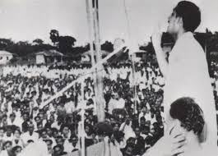
নির্বাচনি প্রচারণা
১৯৫৪ সালের নির্বাচনি প্রচারণার দৃশ্য

Slide 24
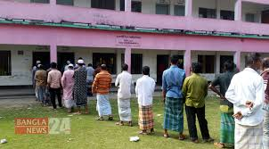
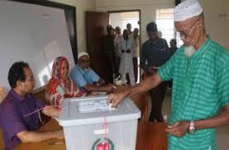
নির্বাচন অনুষ্ঠান
১৯৫৪ সালের ৮ মার্চ পূর্ব নির্ধারিত তারিখেই নির্বাচন অনুষ্ঠিত হয়।

Slide 25
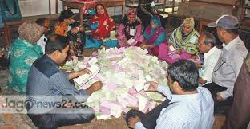
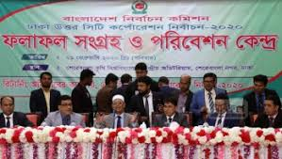
ভোট গননা, ফলাফল সংগ্রহ ও পরিবেশন চলছে ---

Slide 26
1954 সালের নির্বাচনের ফলাফল
আসনের প্রকৃতি ও সংখ্যা | রাজনৈতিক দল বা জোটের নাম | প্রাপ্ত আসন সংখ্যা
মুসলিম আসন সংখ্যা ২৩৭টি | ১। যুক্তফ্রন্ট | ২২৩
 | ২। মুসলিম লীগ | ১০
 | ৩। নির্দলীয় | ০৩
 | ৪। খেলাফতে রাব্বানী | ০১
 |  | মোট= ২৩৭
অমুসলিম আসন সংখ্যা ৭২টি | ১। কংগ্রেস | ২৪
 | ২। তফসিলি ফেডারেশন | ২৭
 | ৩। সংখ্যালঘু যুক্তফ্রন্ট | ১৩
 | ৪। খ্রিস্টান | ০১
 | ৫। বৌদ্ধ | ০২
 | ৬। কমিউনিস্ট পার্টি | ০৪
 | ৭। নির্দলীয় সদস্য | ০১
মোট= ৩০৯ |  | মোট= ৭২

Slide 27
যুক্তফ্রন্ট মন্ত্রিসভাঃ গঠন ও পতন
যুক্তফ্রন্ট মন্ত্রিসভা গঠনঃ- ২৫ মার্চ ১৯৫৪ খ্রিস্টাব্দ।
যুক্তফ্রন্ট মন্ত্রিসভা পতনঃ- ৩০ মে ১৯৫৪ খ্রিস্টাব্দ।

Slide 28
একক কাজ
১। যুক্তফ্রন্ট কেন গঠন করা হয়েছিল? ব্যাখ্যা কর।

Slide 29
দলীয় কাজ
দলের নামঃ যমুনা | যুক্তফ্রন্টের ঘোষিত ২১ দফার মধ্যে ১০টি দফা লিখ।
দলের নামঃ মেঘনা | ১৯৫৪ সালের নির্বাচনের ফলাফল লিখ।

Slide 30
মূল্যায়ন
১। ১৯৫৪ সালের নির্বাচনে মোট আসন সংখ্যা কত ছিল?
২। আওয়ামী মুসলিম লীগ কখন গঠিত হয়?
৩। যুক্তফন্ট্রের নির্বাচনি প্রতীক কি ছিল?
৪। মুসলিম লীগের নির্বাচনি প্রতীক কি ছিল?

Slide 31
মূল্যায়নের সমাধান
১। ১৯৫৪ সালের নির্বাচনে মোট আসন সংখ্যা কত ছিল?
উত্তরঃ- ৩০৯ টি।
২। আওয়ামী মুসলিম লীগ কখন গঠিত হয়?
উত্তরঃ- ২৩ জুন ১৯৪৯ সালে।
৩। যুক্তফন্ট্রের নির্বাচনি প্রতীক কি ছিল?
উত্তরঃ- নৌকা ।
৪। মুসলিম লীগের নির্বাচনি প্রতীক কি ছিল?
উত্তরঃ- হারিকেন।

Slide 32
বাড়ীর কাজ
যুক্তফ্রন্টের বিজয়কে 'ব্যালট বিপ্লব' বলে আখ্যায়িত করা হয় কেন? লিখে নিয়ে আসবে।
সহায়ক গ্রন্থের নাম:
ইসলামের ইতিহাস ও সংস্কৃতি (২য় পত্র)
ড. মোহাম্মদ ছিদ্দিকুর রহমান,
ড. এটিএম সামছুজ্জোহা

Slide 33
সবাইকে ধন্যবাদ

